Slide 1
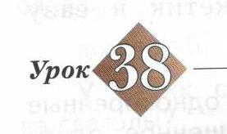
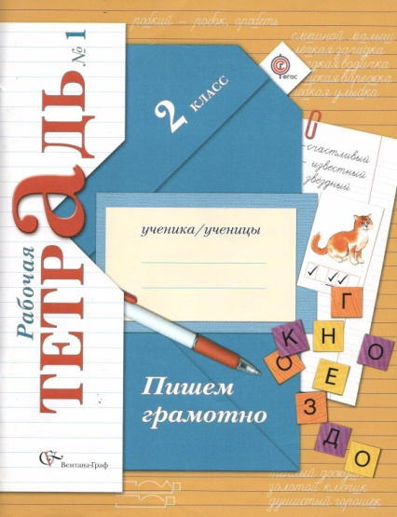
Учимся писать буквы согласных
в корне слова.
Автор : Баранник Ирина Алексеевна,
учитель начальных классов
МБОУ СО Ш №12
г. Белая Калитва п. Коксовый
Ростовская область
2014

Slide 2
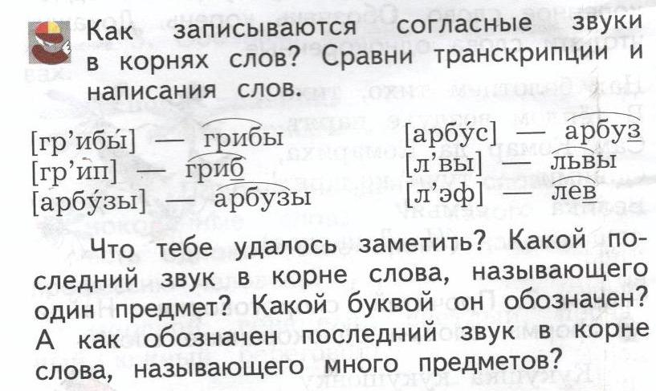

Slide 4
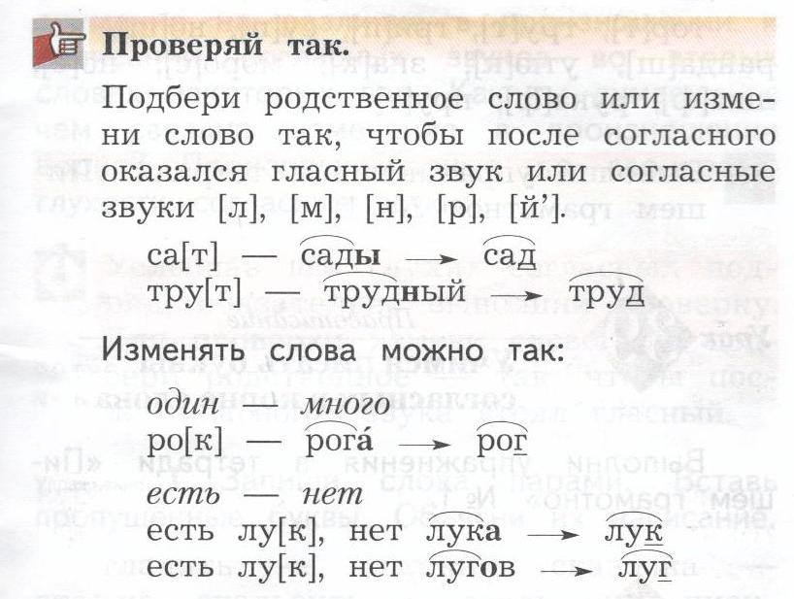

Slide 5
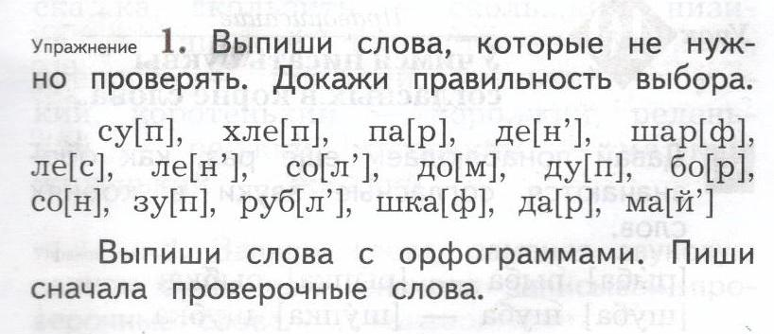

Slide 6
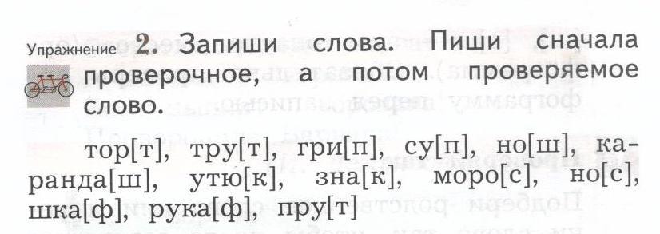

Slide 7
Работа в тетради
«Пишем грамотно»
Стр.33-34

Slide 9
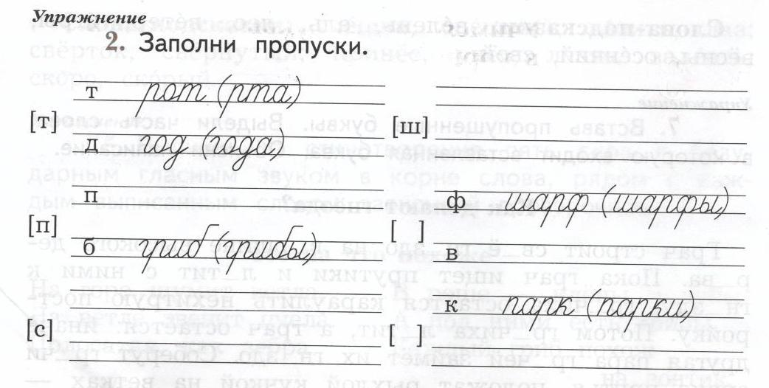

Slide 10
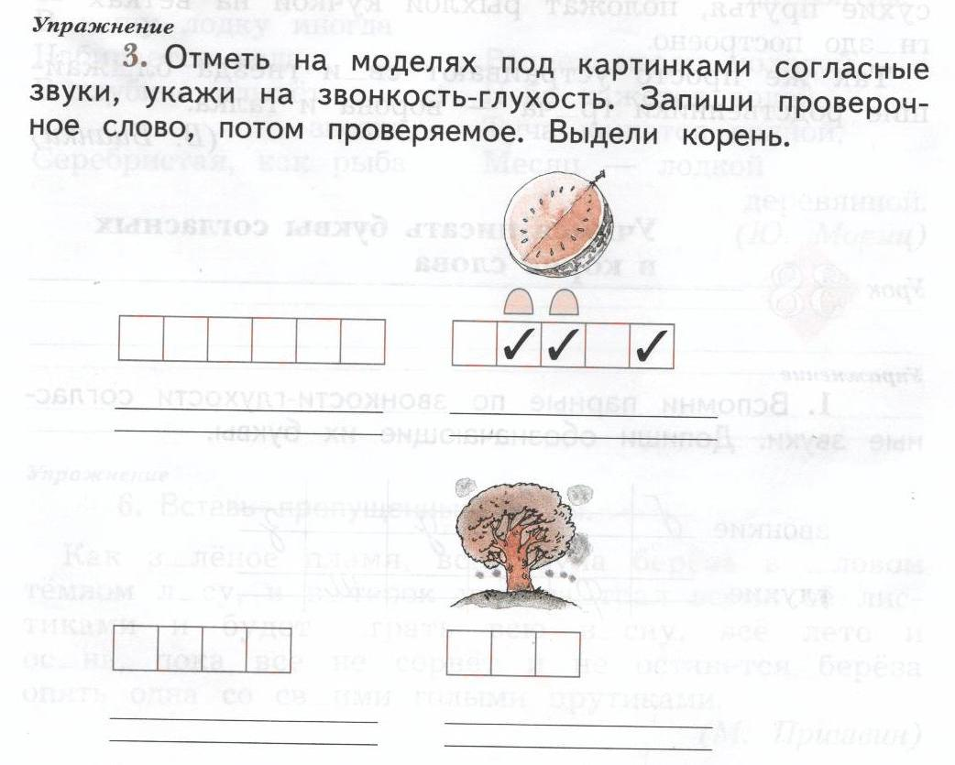

Slide 12
Вы можете использовать
данное оформление
для создания своих презентаций,
но в своей презентации вы должны указать
источник шаблона:
Фокина Лидия Петровна
учитель начальных классов
МКОУ «СОШ ст. Евсино»
Искитимского района
Новосибирской области
Сайт http://pedsovet.su/
СПАСИБО АВТОРАМ
ФОНОВ И КАРТИНОК

Slide 13
Интернет-ресурсы:
Школьный клипарт
http://s3.pic4you.ru/allimage/y2013/10-24/12216/3925123.png
Колокольчик
http://nachalo4ka.ru/wp-content/uploads/2014/07/5-600x523.png
Фон
http://www.wallpapersam.com/wallpapers/2013/03/Rainbow1-1260x1680.jpg
Листья
http://s3.pic4you.ru/allimage/y2013/09-23/12216/3841843.png

